Slide 1


«ТГУ: Код Доступа»
от пилотного запуска к системе адаптации
Бабанская Олеся Мирославовна, начальник управления развития персонала
Кулемина Маргарита, специалист по УМР института дистанционного образования

Slide 2



Цель разработки: ускорить адаптацию и повысить вовлеченность сотрудников
Вовлеченность и информированность текущего персонала
Быстрая адаптация новых сотрудников
Профессиональная рефлексия
2028 – год 150-летия
Томского государственного университета и высшего образования и науки в Сибири

Slide 3
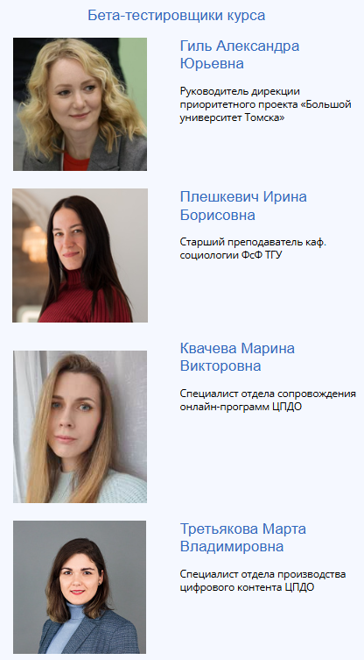
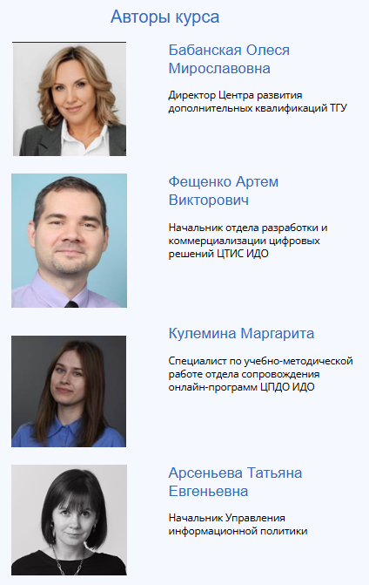
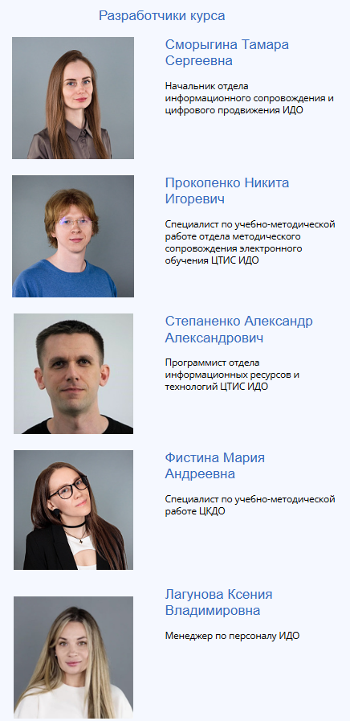
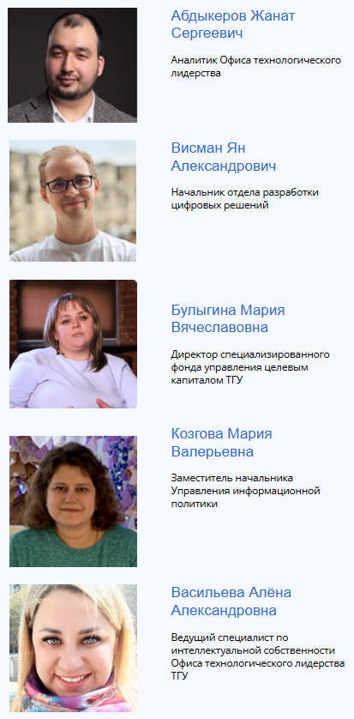
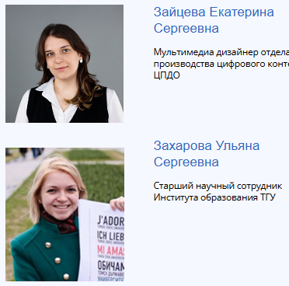
Команда курса
2028 – год 150-летия
Томского государственного университета и высшего образования и науки в Сибири

Slide 4

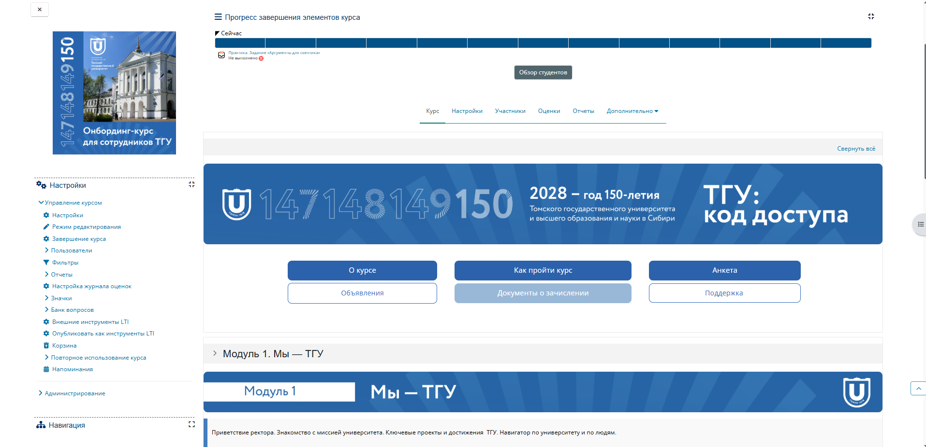
«ТГУ: Код Доступа»: онлайн курс с поддержкой ИИ-ассистента
Интерактивность и геймификация Интерактивные элементы, система баллов и призы
ИИ-ассистент 24/7
Мгновенная персонализированная обратная связь на задания
Практический результат
Создание «Дорожной карты» развития сотрудника на 1 год
2028 – год 150-летия
Томского государственного университета и высшего образования и науки в Сибири

Slide 5
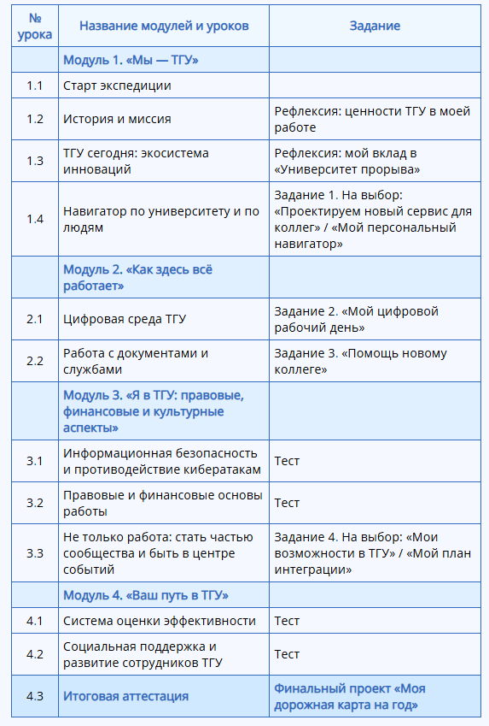
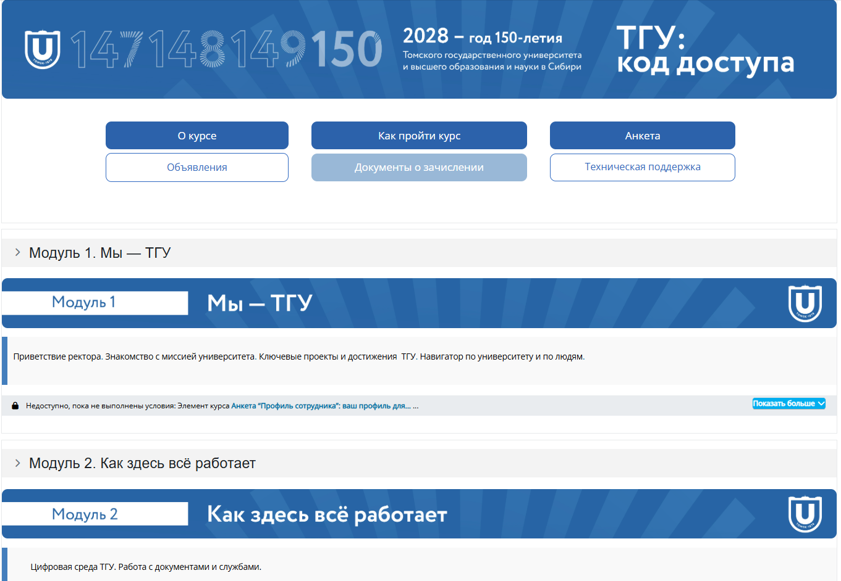
О программе повышения квалификации
Трудоемкость: 36 часов.
Продолжительность: 4 недели (пилотное обучение 18 ноября-16 декабря)
Визуальное оформление курса в LMS iDO
https://lms.tsu.ru/course/view.php?id=37907
2028 – год 150-летия
Томского государственного университета и высшего образования и науки в Сибири

Slide 6
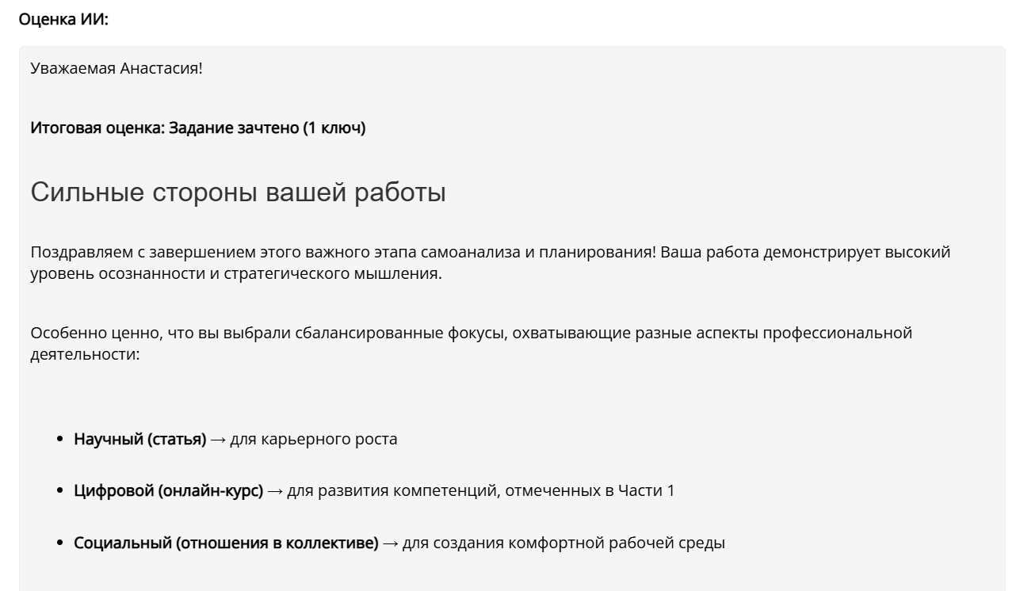
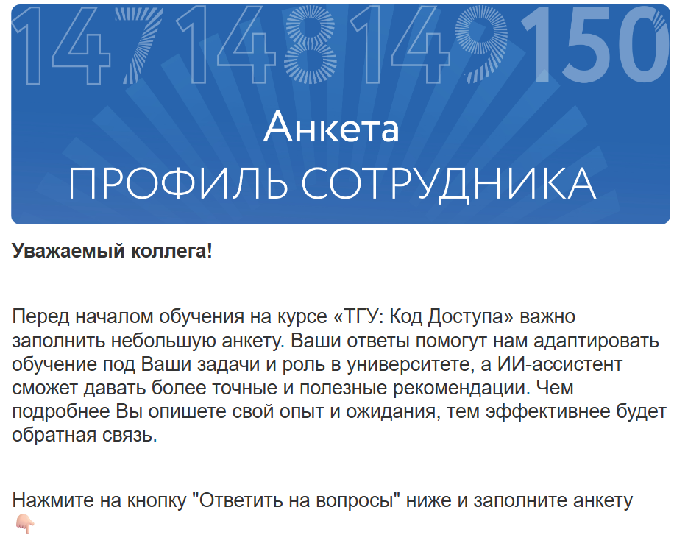
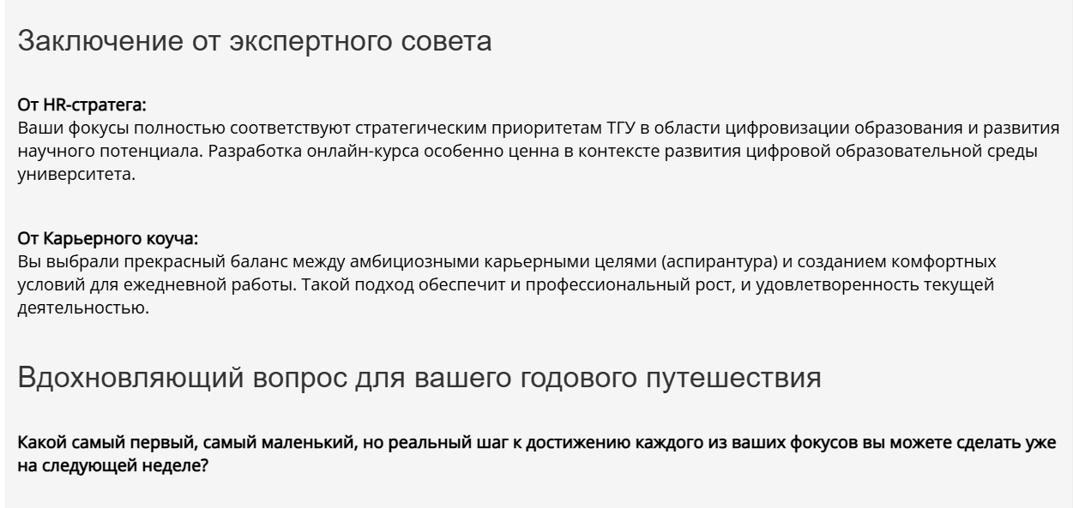
Особенности курса
Интеграция генеративного искусственного интеллекта (ИИ-ассистента) для обеспечения мгновенной обратной связи 24/7
2028 – год 150-летия
Томского государственного университета и высшего образования и науки в Сибири

Slide 7
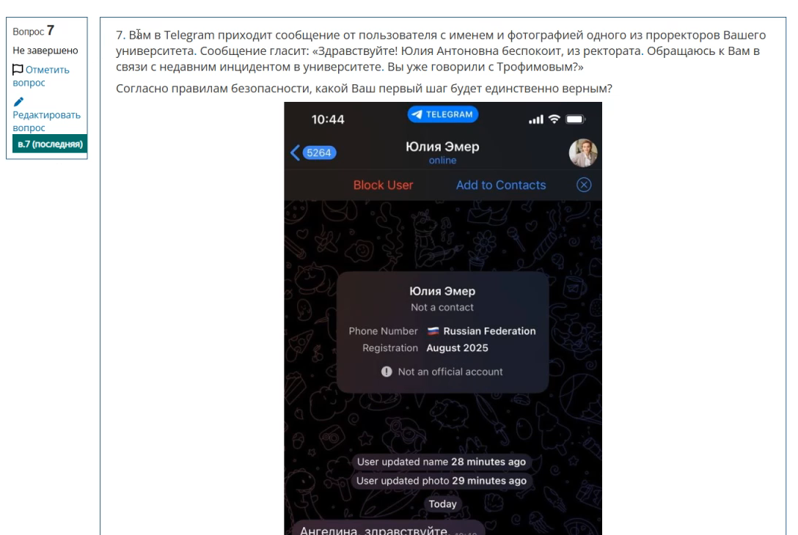
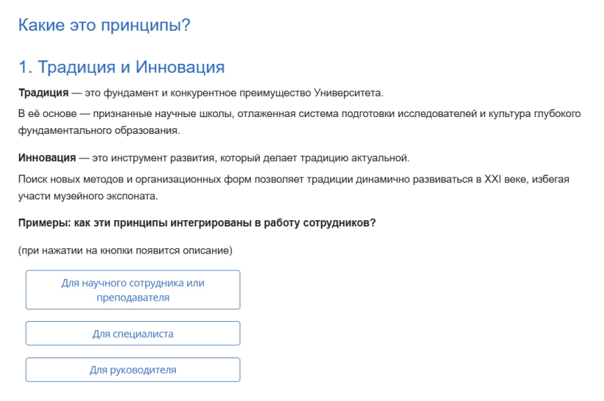
«ТГУ: Код Доступа»: онлайн курс с поддержкой ИИ-ассистента
Разнообразный учебный материал (интерактивные элементы, видео, тексты, доп. материал) и элементы геймификации: получение баллов за задания, подарки (фирменный мерч и билеты в ЦК.
Отработка навыков цифровой безопасности на реальных корпоративных кейсах
Интерактивные элементы позволяют адаптировать контент под роль сотрудника
2028 – год 150-летия
Томского государственного университета и высшего образования и науки в Сибири

Slide 8
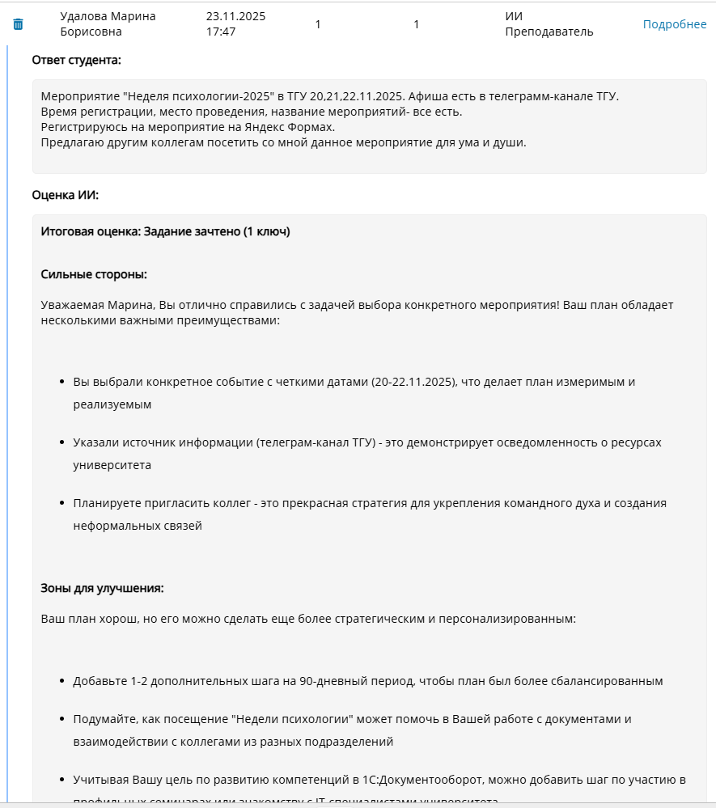
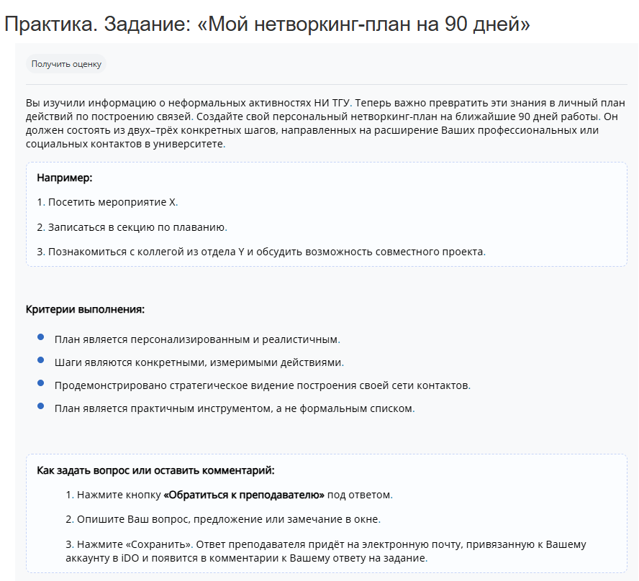
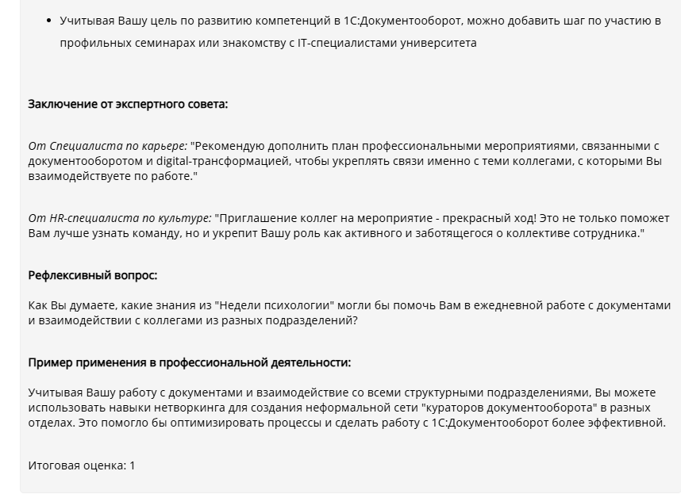
Обратная связь ИИ-ассистента на задания
Персонализированная обратная связь от ИИ-ассистента:
выделяет сильную сторону выполненного задания,
предлагает зоны для улучшения
приводит заключение от экспертного совета в разных HR-ролях (специалист по карьере, HR-специалиста по культуре, HR-стратег и др.)
задает рефлексивные вопросы
предлагает примеры для применения в профессиональной деятельности конкретного сотрудника
2028 – год 150-летия
Томского государственного университета и высшего образования и науки в Сибири

Slide 9
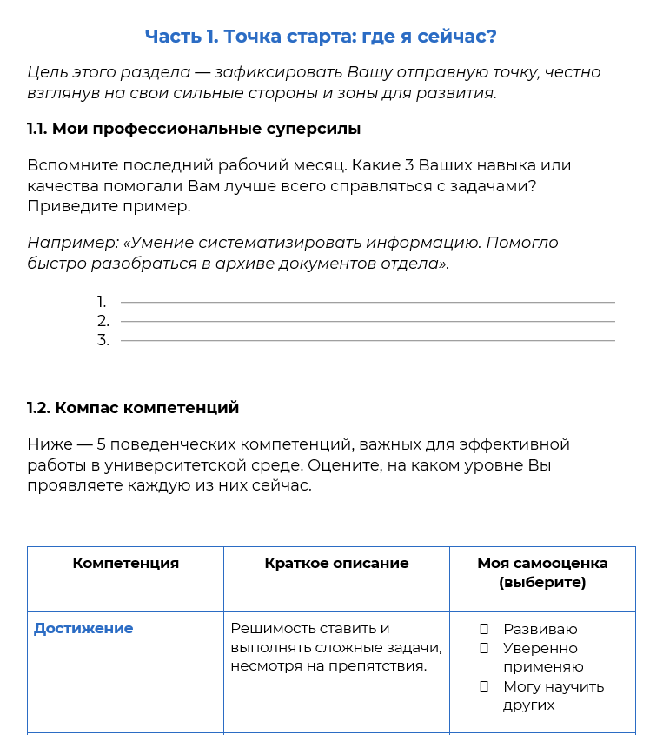
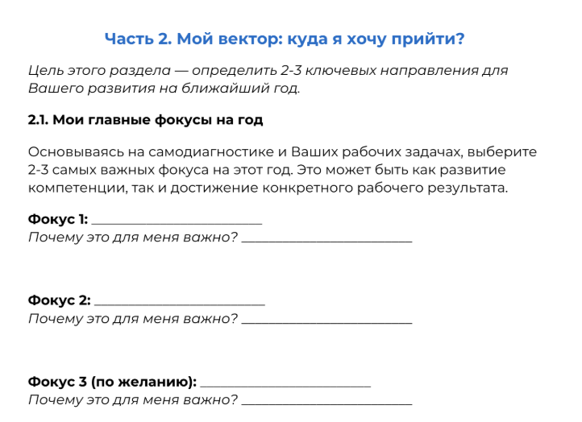
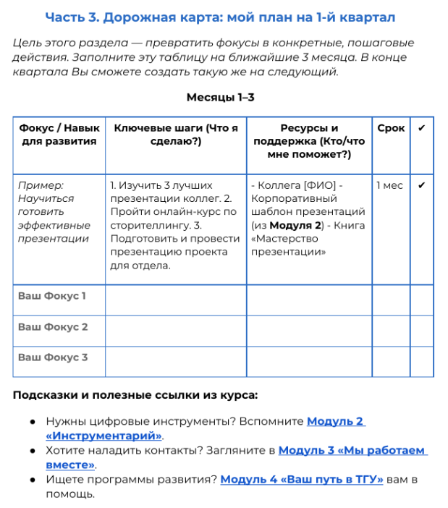
Фрагмент шаблона финального проекта в рабочей тетради
2028 – год 150-летия
Томского государственного университета и высшего образования и науки в Сибири

Slide 10
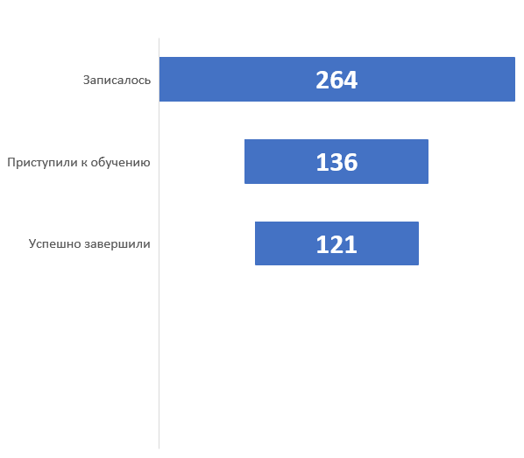
Воронка обучения
46%
Общая доходимость
Показатели для добровольных корпоративных курсов в среднем 20-30%
89%
Реальная доходимость
Если сотрудник выполнил одно задание, он проходит курс до конца
11%
Низкий отсев
15 человек бросили курс после начала обучения
2028 – год 150-летия
Томского государственного университета и высшего образования и науки в Сибири

Slide 11

Курс готовы рекомендовать новым сотрудникам
+80
4.8/5.0
Индекс лояльности (NPS)
Среди выпускников нет ни одного критика (оценка <7)
Удовлетворенность учебными материалами
94%
65%
Ожидания оправдались или были превзойдены
Оценили ИИ-ассистента как полезный инструмент
По результатам анкетирования 48 человек (составляет 40% от успешно завершивших обучение)
2028 – год 150-летия
Томского государственного университета и высшего образования и науки в Сибири

Slide 12
Каждый 5-й сотрудник записался из-за формальности, но остался ради пользы
«Высокий интерес оправдался»
«Формальность ➜ Польза»
«Курс превзошел ожидания»
«Интерес не оправдался»
2028 – год 150-летия
Томского государственного университета и высшего образования и науки в Сибири

Slide 13
Ценность курса – навигатор по университету и структурированная база знаний
35% участников в отзывах отметили, что курс впервые собрал и структурировал разрозненную информацию о жизни и процессах в ТГУ.
Положительно оценили:
Темы: Информационная безопасность, История и миссия ТГУ
Задание: Финальный проект «Моя дорожная карта на 1 год»
Форматы: уроки с видеоконтентом, тесты с ОС
Требуют доработки:
Темы: Нормативные документы, Профсоюз
Задания: Мой цифровой день, Помощь новичку
2028 – год 150-летия
Томского государственного университета и высшего образования и науки в Сибири

Slide 14
Отзывы участников курса
"
"
Хочу выразить благодарность за создание такого своевременного и полезного курса. Спасибо за проделанную работу всем разработчикам данного курса. Этот курс помогает не только новым сотрудникам, но и сотрудникам со стажем обнаружить много нового и интересного в стенах нашего университета. Ведь иногда порой так важно остановиться на минуту и понять, что мы не одни, и вокруг нас есть люди, события и целый мир, которые влияют на нас и которым мы можем прикоснуться.
Отличный экспресс-курс в экосистему Императорского Университета. Будет полезен не только начинающим , но и сотрудникам со стажем.
"
Полезен для недавно устроившихся на работу сотрудников. Узнаешь много нового о деятельности университета
"
С большим интересом приступила к прохождению курса Код доступа, и мои ожидания полностью оправдались. Он продуман, логично выстроен, обучения строится с применением ИИ-ассистента - впервые видела, как он работает, очень впечатлена. Мне кажется, курс будет полезен и молодым, и опытным сотрудникам, он помогает сориентироваться в университетской структуре, наполнен полезными материалами. Рекомендую его пройти!
"
Курс Код доступа является уникальным инструментом для погружения в корпоративную культуру и традиции Университета. Контент курса разнообразен, сочетает разные подходы подачи информации: видео, официальные документы и регламенты. Задания дополнены примерами, задающими траекторию выполнения. Курс особенно полезен для новых сотрудников университета, но и сотрудники со стажем, непременно обнаружат для себя новое.

Slide 15
Сотрудники сформулировали ТЗ на новые программы обучения
Мы получили пул идей для расширения программ ДПО, основанный на потребностях сотрудников ТГУ
Графический дизайн и визуализация в исследованиях
Инфографика для статей, презентация научных результатов
Эффективное управление научными проектами
Agile/Scrum в науке, финансовое планирование, стратегии публикаций
Работа с документами в рамках ЛНА ТГУ
Пошаговые алгоритмы, шаблоны, маршруты согласований
Soft skills для руководителя
Управление коллективом, работа с «токсичными» коллегами, делегирование
2028 – год 150-летия
Томского государственного университета и высшего образования и науки в Сибири

Slide 16
Следующий шаг – превратить пилот в зрелый продукт
1.
Улучшить контент отдельных уроков и распространить по каналам коммуникации
Создать чат-бот по нормативным документам. Адаптировать задания для удаленных сотрудников
2.
Развивать ИИ-ассистента
Дообучить для снижения «галлюцинаций», снижения когнитивной нагрузки и повышения конкретики в ответах
3.
Проанализировать банк идей
Использовать полученные данные для разработки новых образовательных продуктов ТГУ
4.
Провести оценку изменения поведения
Измерить через 3 месяца, как сотрудники используют материалы курса и артефакт курса в работе (используют ли вообще?)
5.
Встроить курс в системную адаптацию сотрудников
Обработка дорожных карт руководителями, обновление нормативной базы
2028 – год 150-летия
Томского государственного университета и высшего образования и науки в Сибири

Slide 17


2028 – год 150-летия
Томского государственного университета и высшего образования и науки в Сибири
Спасибо за внимание!
Национальный исследовательский
Томский государственный университет
Бабанская Олеся Мирославовна, начальник управления развития персонала
Кулемина Маргарита, специалист по УМР ИДО
babanskaya@skills.tsu.ru
@OlesyaBabanskaya

